Slide 1
Python
第七课

Slide 2
本节内容
Hash以及dictionary的工作原理

Slide 3
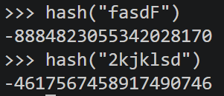
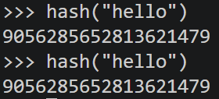
hash
定义
使用算法，将任意长度输入转化为固定长度的一串字符，通常由字母和数字组成。
示意
特点
1、确定性：同样的输入永远得到同样的输出
2、等长性：同样的算法，输出的字符串长度永远相同（部分算法会输出不等长字符串）
3、单向性：从输出反向计算出输入所需的时间比正向要长许多许多倍。对于加密用的hash算法（如SHA-256），当前的计算机算力几乎是不可能反向计算的（例如可能需要几百年）。

Slide 4
hash
算法简介
以对密码“hello_1”进行hash算法为例
1、将输入拆为bit层面等长的block，假定此处长度规定为4
“hello_1” → bytes: [104, 101, 108, 108, 111, 95, 49] (ascii 码)
bits: 01101000 01100101 01101100 01101100 01101111 01011111 00110001
blocks: 0110 1000 0110 0101 0110 1100 …
2、从第一个block开始进行一串位加减/与或运算处理，并将输出的结果用于下一个block的运算
初始基数
blocks
1010
AND
0110
0010
0010
AND
1000
0000
0000
AND
0110
…
如此一直进行直到得出一个最终的结果。这样可以保证输入中的每一位都对最终的结果产生了影响

Slide 5
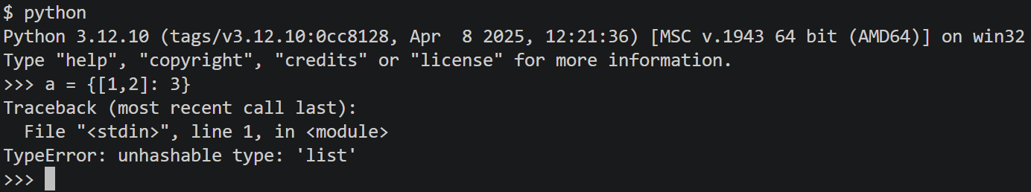
hash
编程语言中的应用
将hash值作为索引可以进行快速查找。Python中的dictionary和set做的就是这样的事
我们已经发现如果尝试用list作为dict的键，会看到这样的报错信息：
要知道为什么会这样，就需要先了解dictionary的工作原理

Slide 6
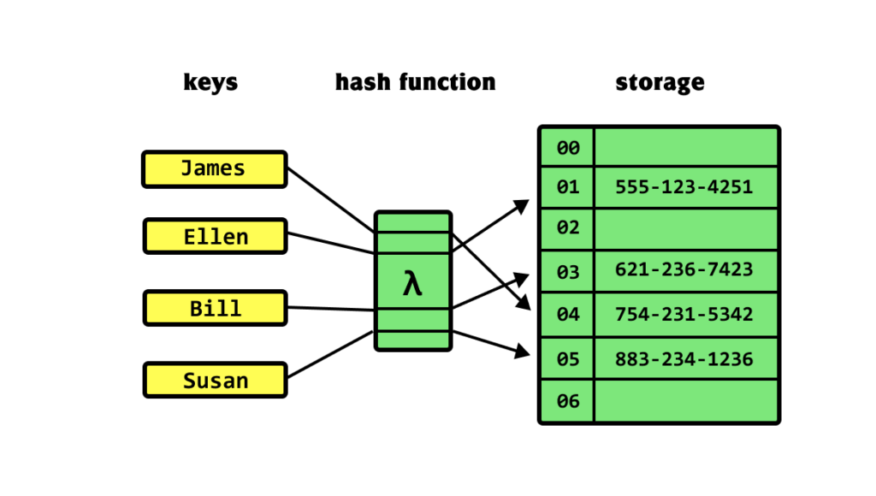
Dictionary的工作原理
这部分属于底层实现细节，因此会出现C语言的数据类型，例如数组
0、准备一个等长数组。此处长度为7
1、计算出键的hash值
2、用hash % 7 得到一个小于7的余数，这就是这个键在数组里的索引
3、将键存放在该索引的位置（值可能随键存放也可能存放在另一个数组里，不同版本有不同实现，属于不重要的细节）
James

Slide 7
Dictionary的工作原理
这就是为什么可变数据不可计算hash值，并且只有不可变的数据才能作为dictionary的键。Hash的发明初衷就是给每个物件一个唯一标识。例如hash(“hello”)永远返回同一个值。若一个物件本质可变，hash的存在就没有任何意义。

Slide 8
Dictionary的工作原理 ——应对hash冲突
定义
同个hash算法下，两个不同的数据产生了同样的hash值
特性
数学层面上不可避免——因为hash算法是在用有限的位数+数字字母组合去对应无限的数据
数组
…
类型
值
Hash值
9
另外一个键
str
“James”
201043251
10
…
int
201043251
201043251
如何处理？？

Slide 9
Dictionary的工作原理 ——应对hash冲突
处理方式
1、当hash冲突时，调用__eq__判断两个物件到底是否相等
对于内置的类型，__eq__已经由python写好实现了。我们已经用过的[1, 2, 3] == [3, 2, 1]或是”hello” == “hello” 就是python在后面调用__eq__函数进行比较
2、若__eq__判断两个物件等同，返回True，则认为这两个键一致，用后出现的键值对覆盖前一个键值对
3、若__eq__返回False，则认为两个键不等同。Python将在数组里另外找一个位子存放后出现的键值对
数组
变量名
类型
值
Hash值
判断
…
james
str
“James”
201043251
James.__eq__(number)
9
另外一个键
number
int
201043251
201043251
10
james
False
11
…
number
…

Slide 10
Dictionary的工作原理 ——应对hash冲突
代码演示

Slide 11
下节内容
错误和异常（exception） ——讲完这个就是把一门编程语言的基础讲完了

Slide 12
附录：hash的查找优越性
list
VS
Dictionary/set
O(n)
O(1)
如果把数据存放在list里，要想查找一个元素，python需要遍历整个list
对于dictionary/set，只需要对查找元素再进行一次hash % 数组长度 的计算，即可直接得出索引
Dictioanry键/set元素
查找元素
list
查找元素
Hash % 数组长
苹果
香蕉
苹果
4
香蕉
西瓜
西瓜
番茄
番茄
苹果
苹果

Slide 13
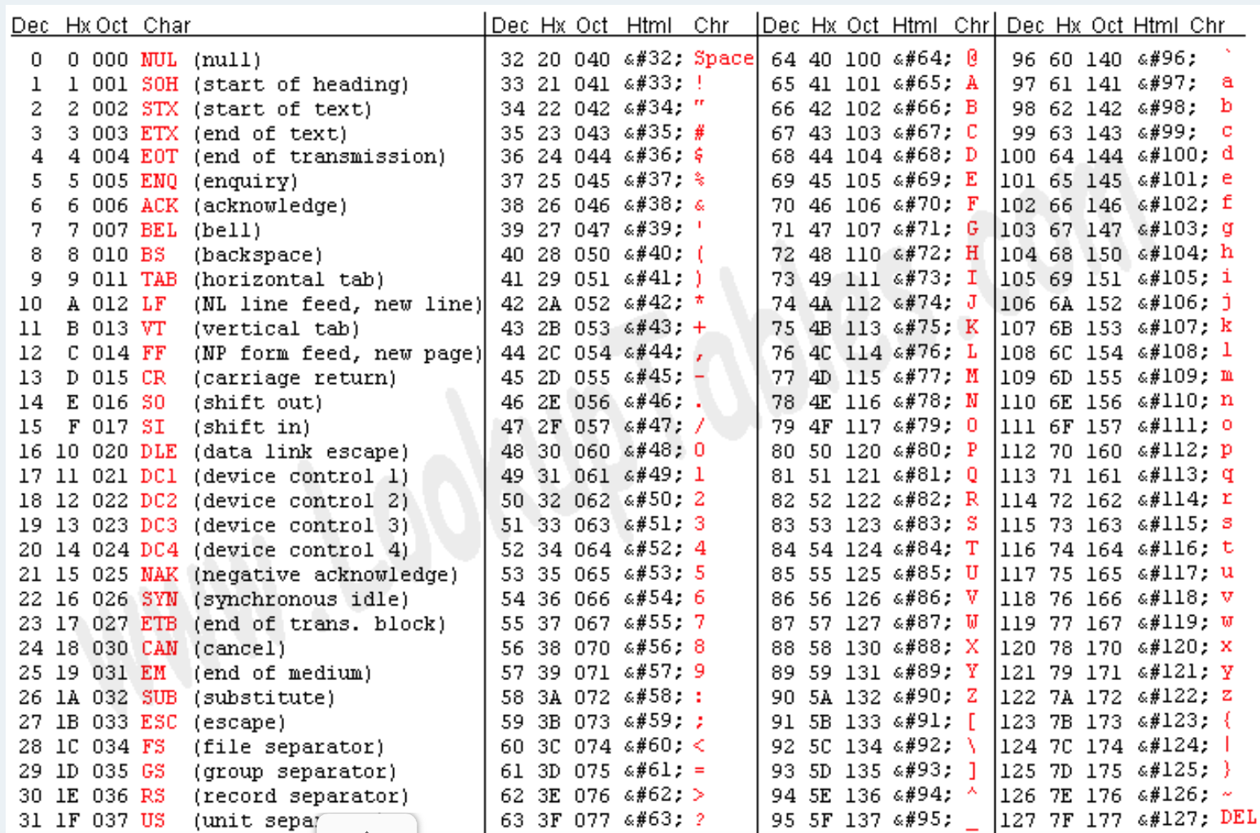
附录：Ascii码表

